Slide 1

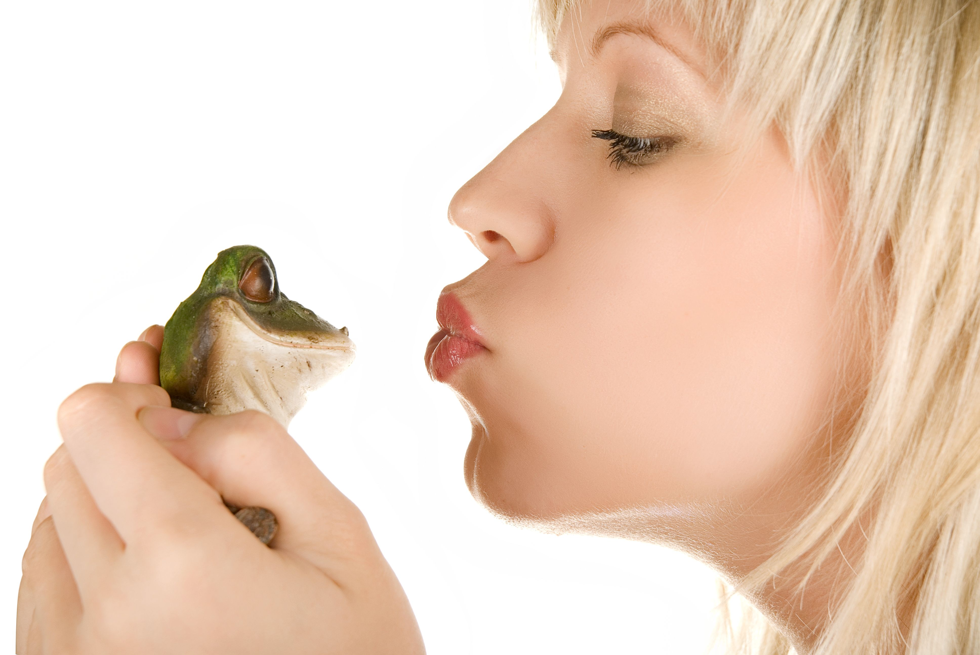
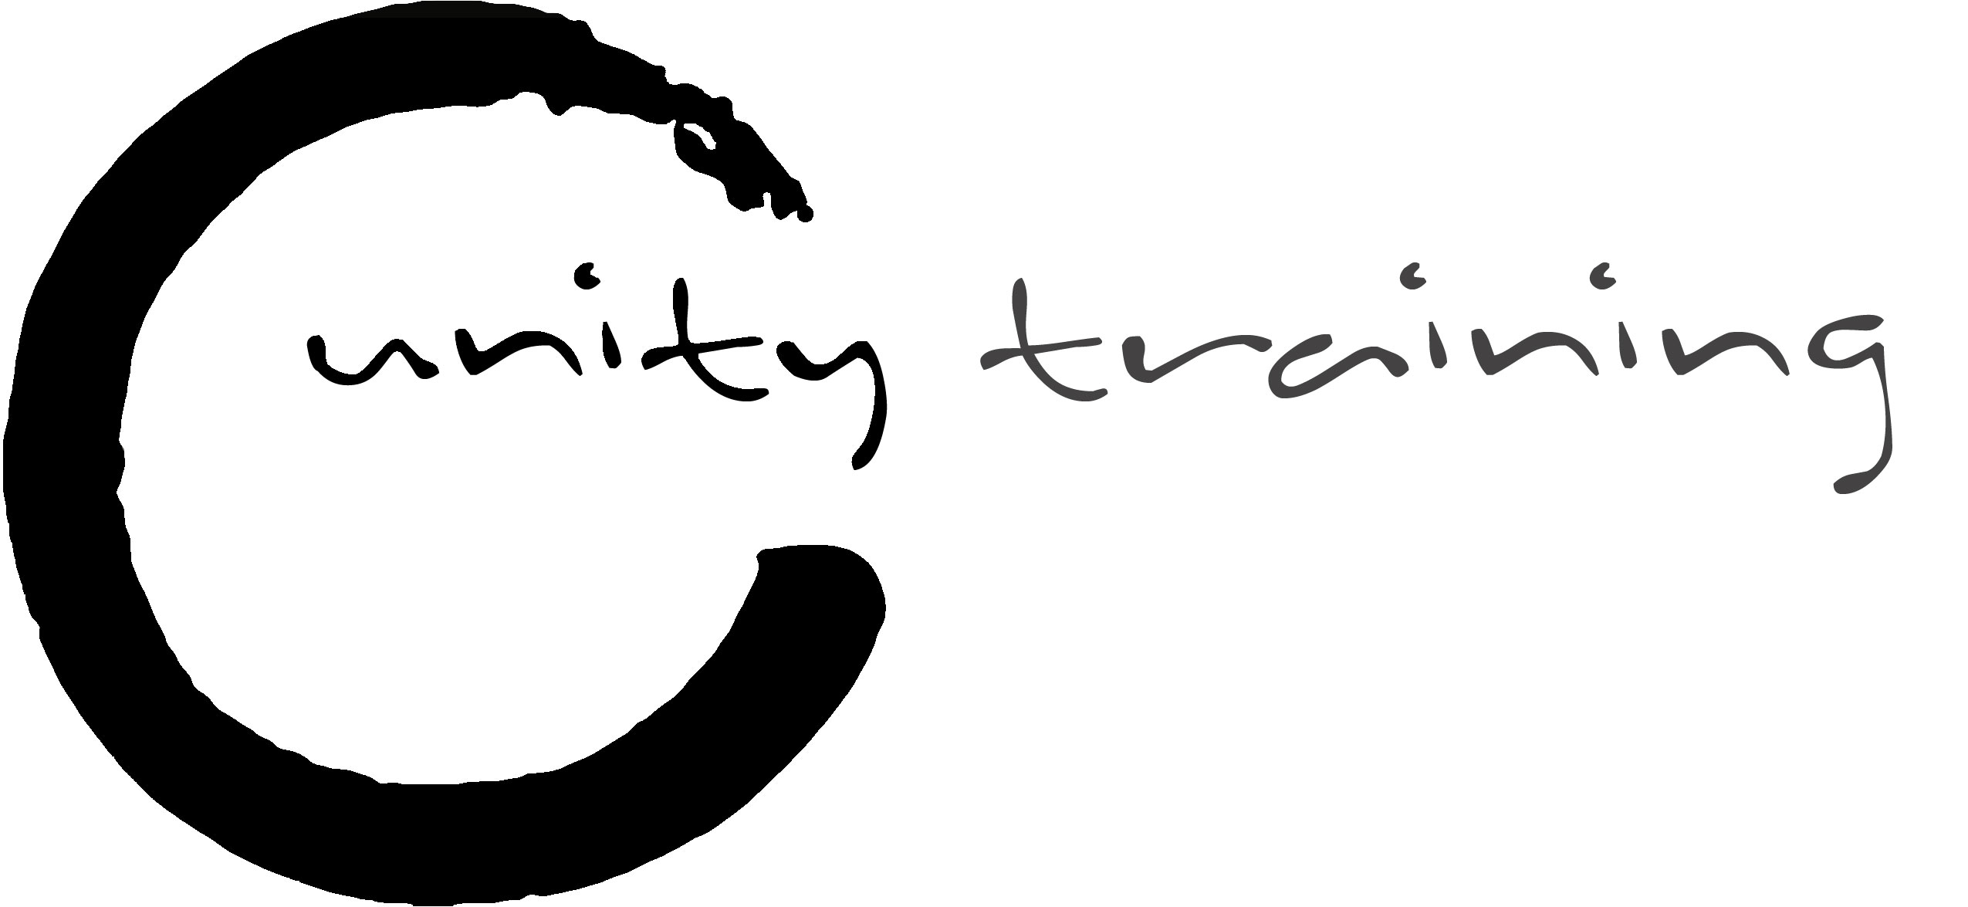
Kiss your stress goodbye!
Herzlich willkommen!
Kiss your stress goodbye-
Notes:
Herzlich willkommen: Vorstellung Trainer
Vorstellung Training: ganzheitliches Stressmanagement basierend auf modernsten Stress- und Hirnforschung und Achtsamkeit
Vortrag: Einblick in die Thematik, wie gefährlich ist Dauerstress und drei Schritte, eine nachhaltige Stresskompetenz aufzubauen, indem wir die drei größten Fehler kennenlernen
Experiment: Anspannung und Entspannung
Wie zu viel Anspannung enden kann, erzählt uns Jörg

Slide 2
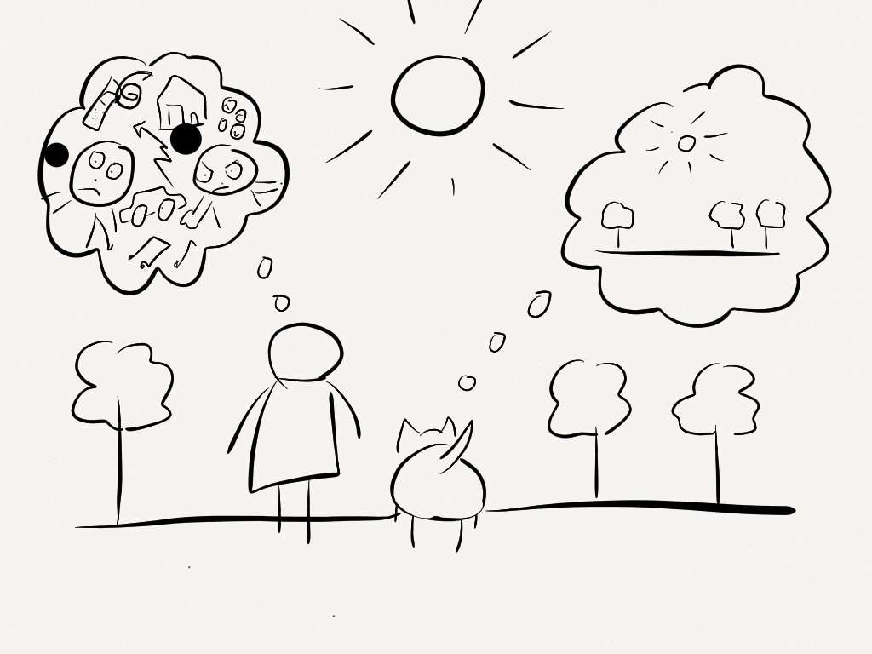
Überlebensmodus vs. Lebensmodus
Notes:
Wir können auf zweierlei Weise in der Welt leben und durch die Welt gehen: focussiert und entspannt oder zerstreut. die Neurologie nennt das focussed mode und default mode. Zerstreut gehe ich durch die Welt, wie dieser Mensch. Er ist im Gedanken in der Vergangenheit oder in der Zukunft: bei einem Termin, bei Telefonat etc. Der andere Zustand, der focussierte Zustand ist bewusst auf das konzentriert, was jetzt in diesem Moment die Wirklichkeit ist: Die Schritte des Körpers, der Baum, die Sonne der Himmel die Wiese. Der zerstreute Zustand ist neurologisch gesehen ein Stress-Zustand, der focussierte Zustand auf das Leben in der Gegenwart ist ein Entspannungszustand.

Slide 3
Der Sinn der Stressreaktionen
Notes:
Weil wir mit unserer Stressreaktion immer noch auf der Steppe leben.

Slide 4
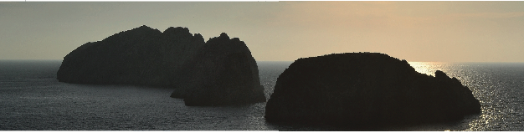
Stress damals und heute
Damals: kurze Stresssituation
Flucht oder Kampf
Stressabbau durch Bewegung
und Regeneration
Heute: Dauerstress
Dauerhafte Stresssituation
Kein Stressabbau durch Bewegung und Regeneration
Notes:
Diese fehlende Regeneration führt zu Dauerstress und der macht nachweislich krank

Slide 5
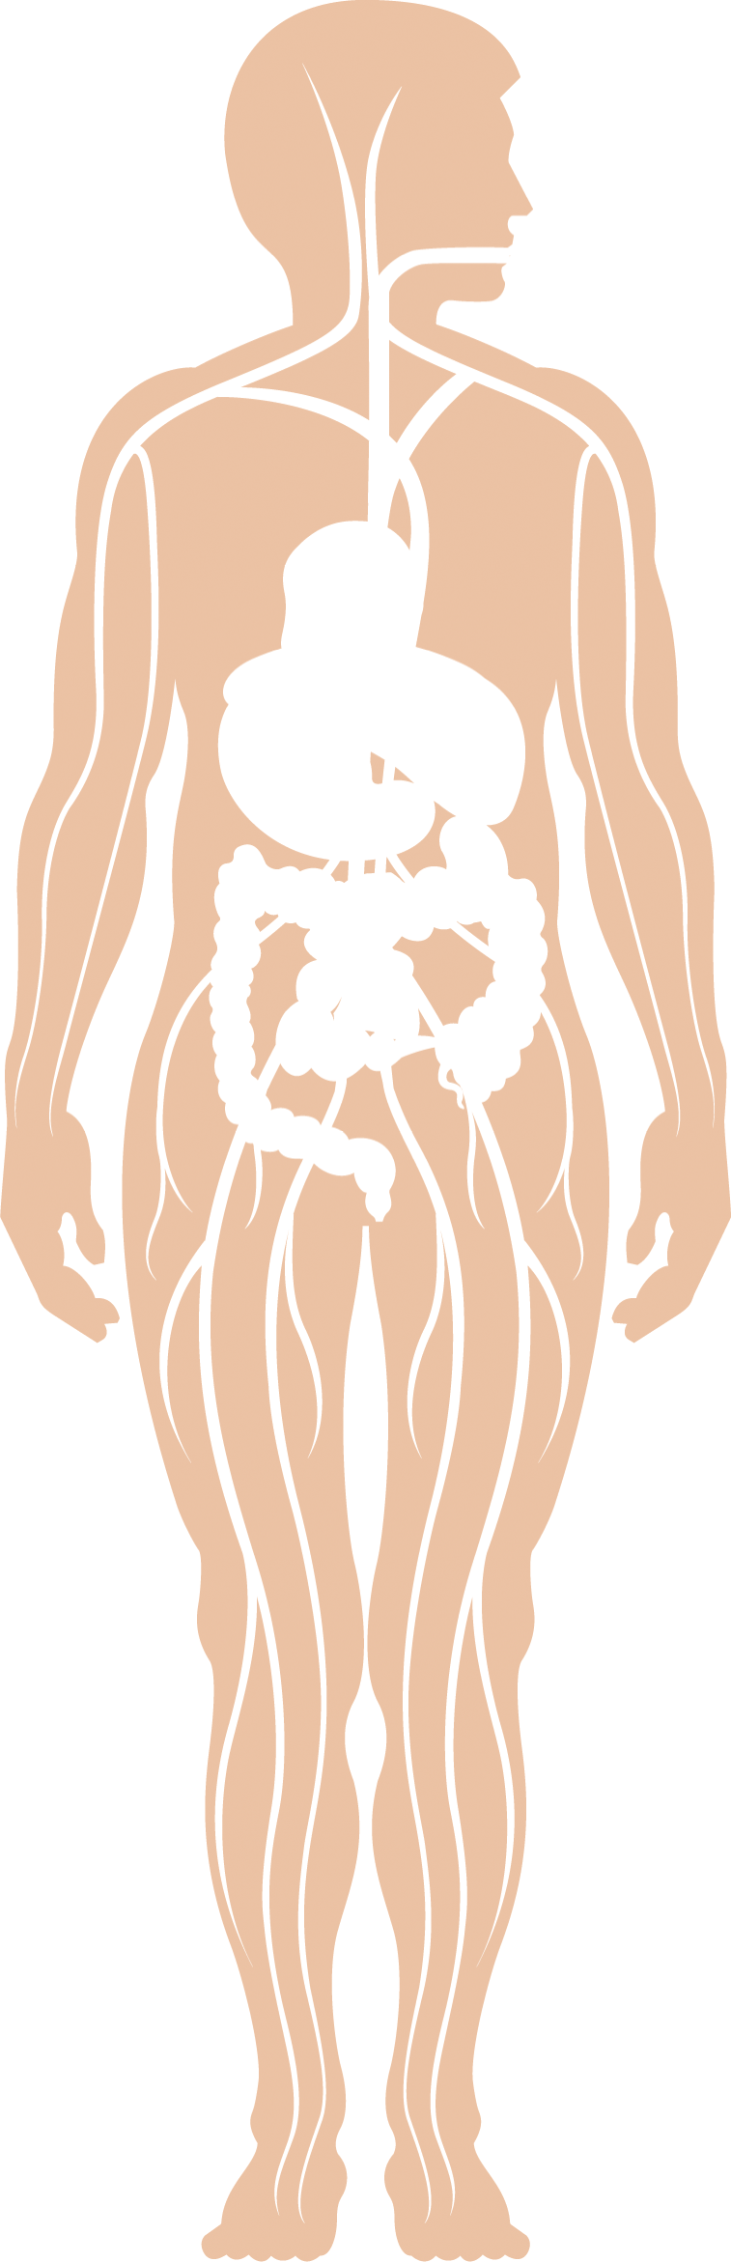
Warnsignale von Dauerstress:
Muskelverspannungen, Kopf- Rückenschmerzen
Magen- Darmbeschwerden
Schlafstörungen
Bluthochdruck
Nicht mehr von der Arbeit abschalten können
Reizbarkeit
Vergesslichkeit, Konzentratiosmangel
Erschöpfung, Leistungsabfall
Ein Wochenende reicht zur Erholung nicht mehr aus
Sozialer Rückzug (Freunde, Hobbys)
Notes:
Dauerstress 70-95% aller Erkrankungen kommen durch Stress
Fataler Fehler, diese Signale nicht richtig zu deuten, nämlich als das, was sie sind: Stresssignale

Slide 6

1. Fehler: Ignorieren der Warnsignale
Kompetenz: Warnsignale wahrnehmen

Slide 7
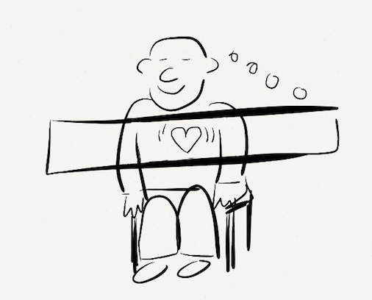
Übung: Bodyscan
Notes:
Jetzt wissen wir, wie wir regelmässig Pause machen können. Und wie wir wieder Zugang zum Körper bekommen.
Was machen wir jetzt mit den Warnsignalen? Wie reagieren wir?

Slide 8
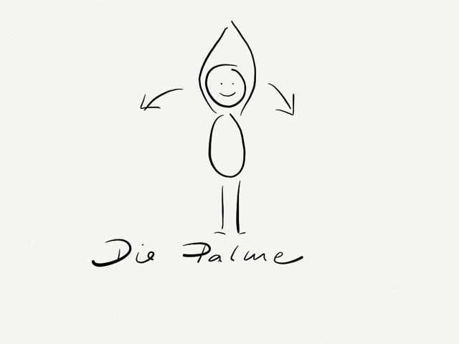
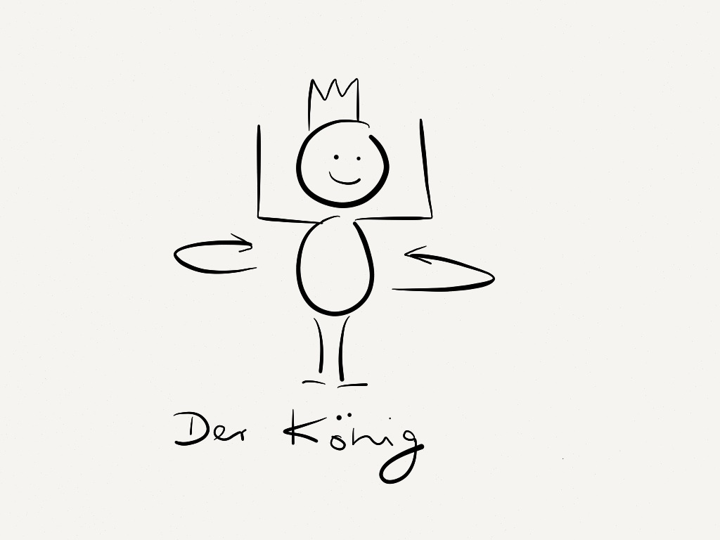
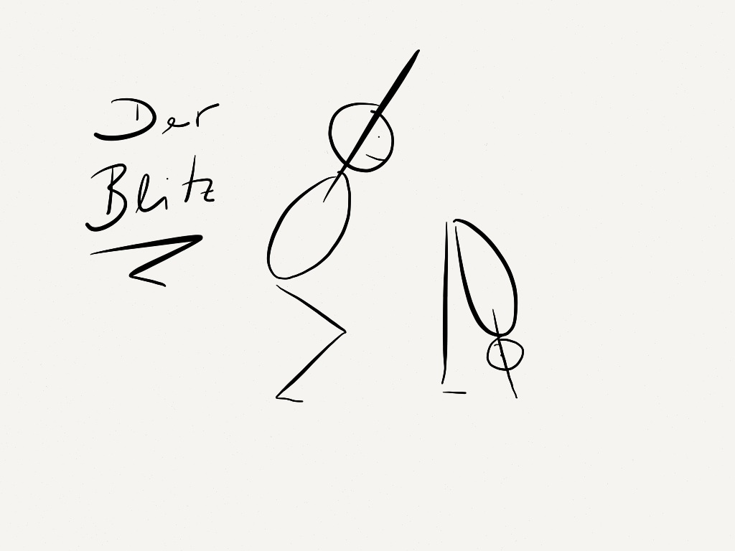
Yoga
Notes:
Yoga entspannt, lockert, dehnt und kräftgt. Und hilft uns, besser auf den Körper zu hören.
Wenn das nicht geht, weil wir mitten in einem Meeting sind, dann ghet aber vielleicht das:

Slide 9
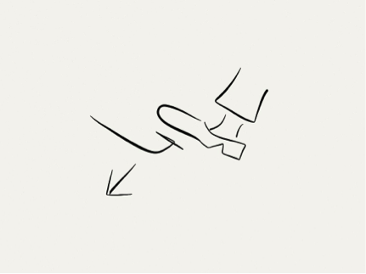
Zweiter Fehler: ständig Gas geben
Kompetenz: regelmäßig die Bremse treten
Notes:
Wie oft?
Was können wir tun?
Wir zeigen ihnen zwei Möglichkeiten, schnell, innerhalb von zwei bis 5 Minuten zu entspannen und mit Schwung weiter zu machen:

Slide 10
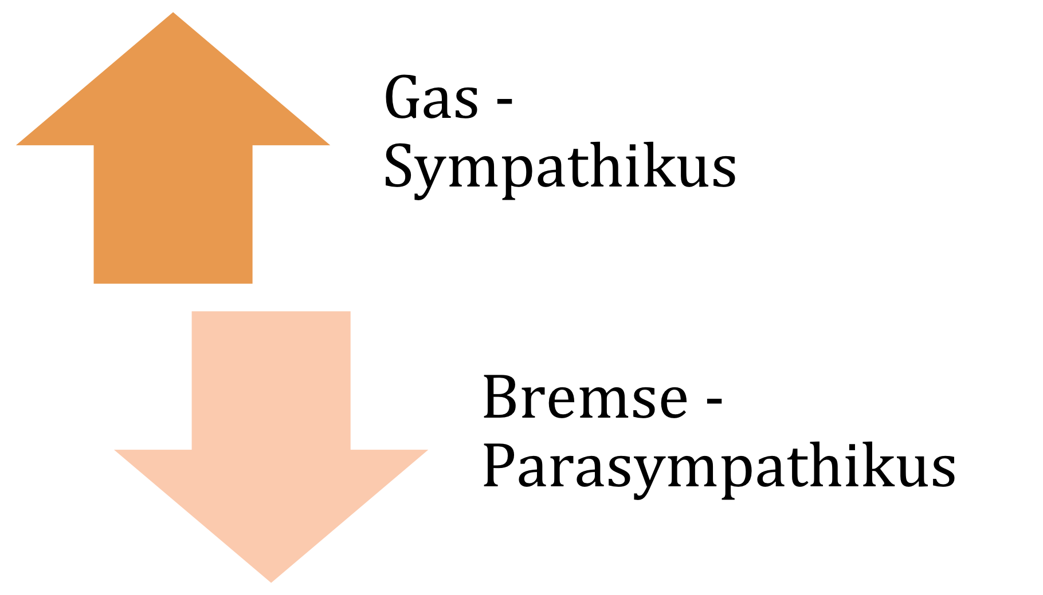
Die zwei Teile des vegetativen Nervensystems

Slide 11
Achtsamkeit: bewusst im Hier und Jetzt sein, ohne zu urteilen
Notes:
Wir können auf zweierlei Weise in der Welt leben und durch die Welt gehen: focussiert und entspannt oder zerstreut. die Neurologie nennt das focussed mode und default mode. Zerstreut gehe ich durch die Welt, wie dieser Mensch. Er ist im Gedanken in der Vergangenheit oder in der Zukunft: bei einem Termin, bei Telefonat etc. Der andere Zustand, der focussierte Zustand ist bewusst auf das konzentriert, was jetzt in diesem Moment die Wirklichkeit ist: Die Schritte des Körpers, der Baum, die Sonne der Himmel die Wiese. Der zerstreute Zustand ist neurologisch gesehen ein Stress-Zustand, der focussierte Zustand auf das Leben in der Gegenwart ist ein Entspannungszustand.

Slide 12
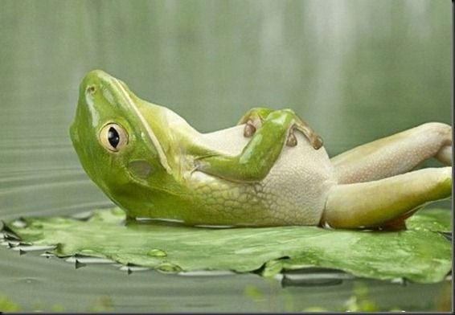
Achtsamkeitsübung Atem-Entspannung:
Eine Minute lange tiefe Bauchatmung
Notes:
Wie oft machen?
Alle 60 Minuten. Wie können wir uns dran erinnern? Wecker stellen...
Oder: wenns weh tut. Wenn sich der Körper meldet. Wir haben einen wunderbares Warnsystem in uns.

Slide 13
Vom Nutzen der Power-Entspannung:
Beruhigung des Nervensystems
Schärfung der Körperempfindungen
Bessere Durchblutung des Gehirns (30%)
Abbau von Stresshormonen
Verlangsamung des Herzschlags
Steigerung der Lungenkapazität
Steigerung der Konzentration und Kreativität
Entlastung des Gehirns (Beta-Wellen)
Verstärkte Ausschüttung von Serotonin

Slide 14
Erhöhung der Alpha-, Theta-, Deltawellen
Notes:
Wir können auf zweierlei Weise in der Welt leben und durch die Welt gehen: focussiert und entspannt oder zerstreut. die Neurologie nennt das focussed mode und default mode. Zerstreut gehe ich durch die Welt, wie dieser Mensch. Er ist im Gedanken in der Vergangenheit oder in der Zukunft: bei einem Termin, bei Telefonat etc. Der andere Zustand, der focussierte Zustand ist bewusst auf das konzentriert, was jetzt in diesem Moment die Wirklichkeit ist: Die Schritte des Körpers, der Baum, die Sonne der Himmel die Wiese. Der zerstreute Zustand ist neurologisch gesehen ein Stress-Zustand, der focussierte Zustand auf das Leben in der Gegenwart ist ein Entspannungszustand.

Slide 15


Slide 16
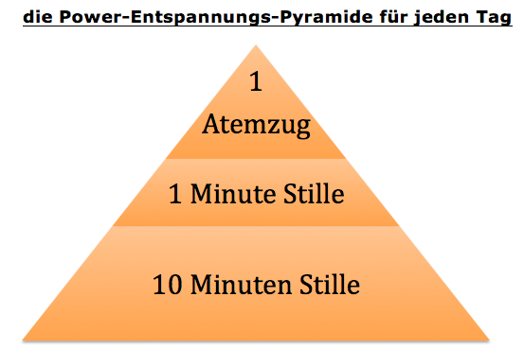

Slide 17
Die Gesundheitsformel
10 Minuten Meditation täglich
Mindestens 1 Stunde Yoga / Sport pro Woche
Notes:
Die neue Kompetenz

Slide 18
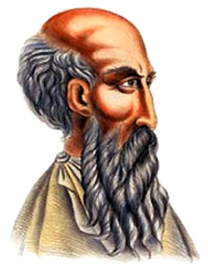
Stress entsteht im Gehirn
„Es sind nicht die Dinge oder Ereignisse,
die uns beunruhigen, sondern die Einstellungen und Meinungen,
die wir zu den Dingen haben.“
Epiktet (griech. Philosoph der Stoa, 50 -138 n.Chr.)

Slide 19
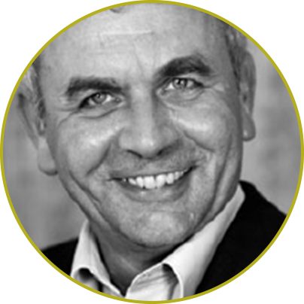
Mentales Stresskompetenztraining
Ergebnisse der Stressforschung machen deutlich, dass weniger das Auftreten des Ereignisses an sich, als vielmehr dessen Wahrnehmung, Bewertung und Verarbeitung durch den betroffenen Menschen ausschlaggebend dafür sind, ob es in der Folge zu gesundheitlichen Störungen kommt oder nicht. (G. Kaluza)
Notes:
Das heißt: nicht der Stressor, sondern unsere Gedanken und unsere Muster machen uns den größten Teil unseres Stresses.

Slide 20
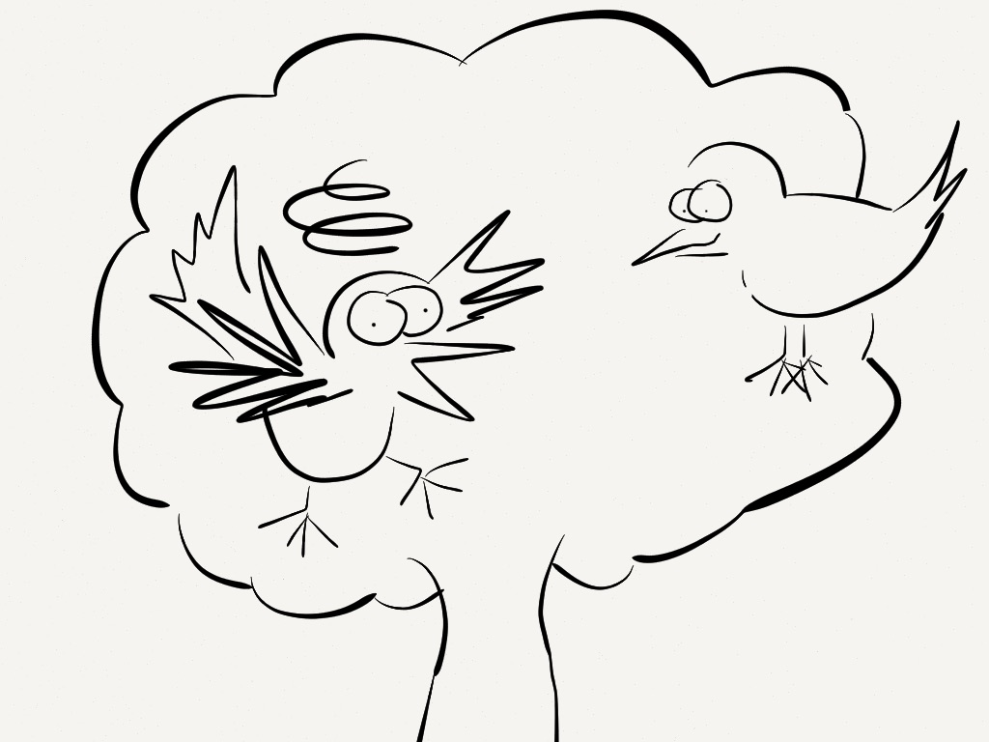
Der menschliche Geist: 2 Vögel in einem Baum
Stressvogel und Paradiesvogel (neutraler Beobachter)
Notes:
Das heißt: nicht der Stressor, sondern unsere Gedanken und unsere Muster machen uns den größten Teil unseres Stresses.

Slide 21
Der dritte Fehler: den Stressvogel füttern
Notes:
Wodurch setzen Sie sich selbst unter Druck?

Slide 22
Kompetenz: Beobachtung des Stressvogels
Notes:
Das heißt: nicht der Stressor, sondern unsere Gedanken und unsere Muster machen uns den größten Teil unseres Stresses.

Slide 23
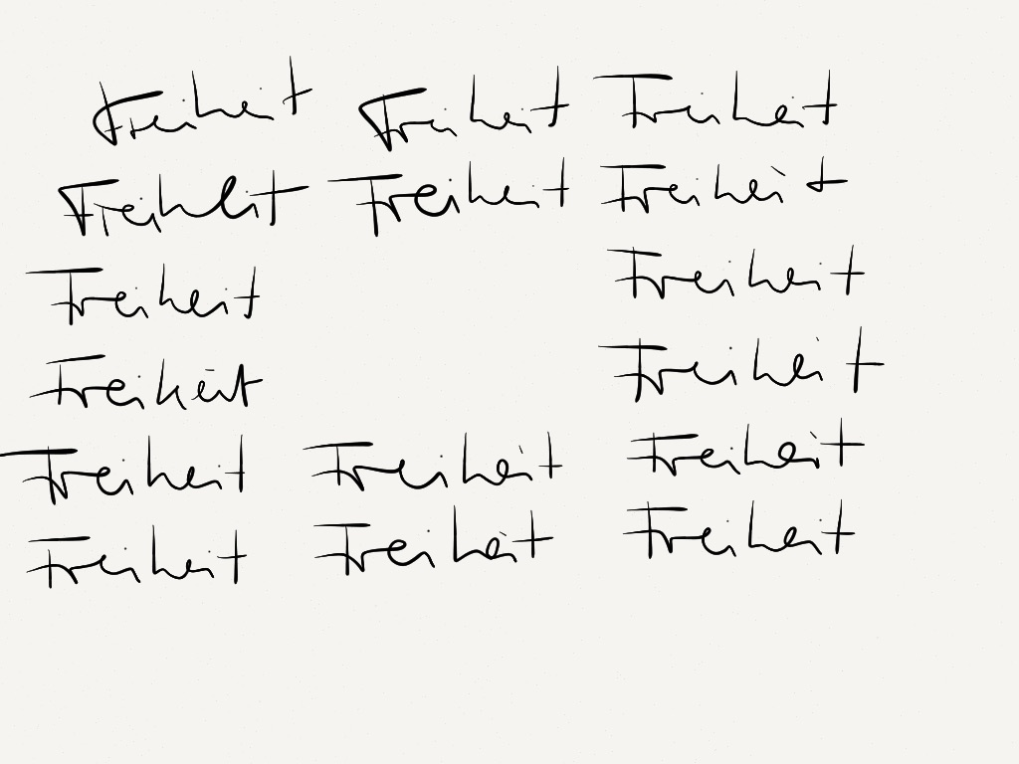
Der innere Raum der Freiheit
Durch lange tiefe bewusste Atmung und die Beobachtung des Stressvogels entsteht ein innerer Raum der Freiheit. Lassen Sie diesen inneren Raum mehr und mehr Teil Ihres Lebens werden!
Notes:
Das heißt: nicht der Stressor, sondern unsere Gedanken und unsere Muster machen uns den größten Teil unseres Stresses.

Slide 24
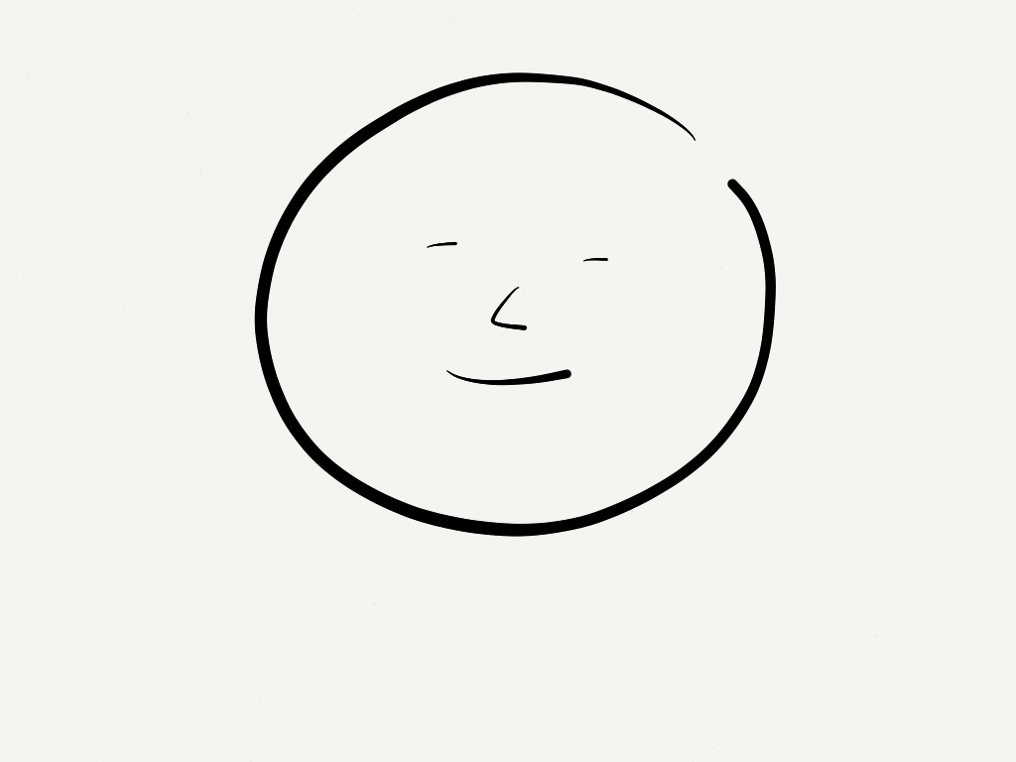
2. Kompetenz:
gesundes Denken

Slide 25
2. Kompetenz: gesundes Denken:
Dankbarkeit & Wertschätzung

Slide 26
Stressverschärfender Denkstil
„Das gibt‘s doch nicht!“- Denken
Blick auf das Negative:
Selektive Wahrnehmung und Verallgemeinerung von negativen Ereignissen/ Erfahrungen
Negatives Konsequenzen-Denken
(auch: Katastrophisieren)
„Defizit-Denken:
Selektive Wahrnehmung eigener Schwächen, Misserfolge
Personalisieren: alles auf sich beziehen / Opfer-Denken

Slide 27
Förderlicher Denkstil
Annehmen der Realität
„Blick auf das Positive“: Orientieren auf Chancen, Sinn
„Kompetenz-Denken“
Orientieren auf eigene Stärken, Erfolge, Ressourcen
Positives Konsequenzen-Denken
„Teflon-Denken“:
Distanzieren und Relativieren
Realitätstestung und Konkretisieren

Slide 28
Stressvogel-Denken
Das gibt‘s doch nicht-Denken
Blick auf das Negative
Defizit-Denken
Katastrophen-Denken
Opfer-Denken
Paradiesvogel-Denken
Annehmen der Realität
Blick auf das Positive
Kompetenz-Denken
positive Vision der Zukunft
Raus aus der Opfer-Rolle - Relativieren oder Distanzieren

Slide 29

Die 5 häufigsten Stressverstärker
Sei perfekt!
Sei beliebt!
Sei vorsichtig!
Sei stark!
Ich kann nicht!

Slide 30
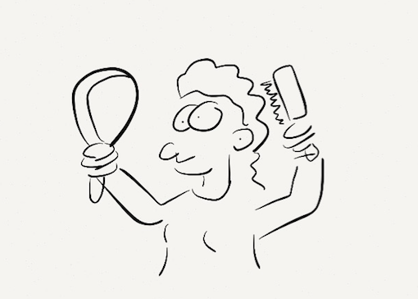
Sei perfekt!
Sei perfekt!
Sei beliebt!
Sei auf der Hut!
Sei stark!
Ich kann nicht!

Slide 31
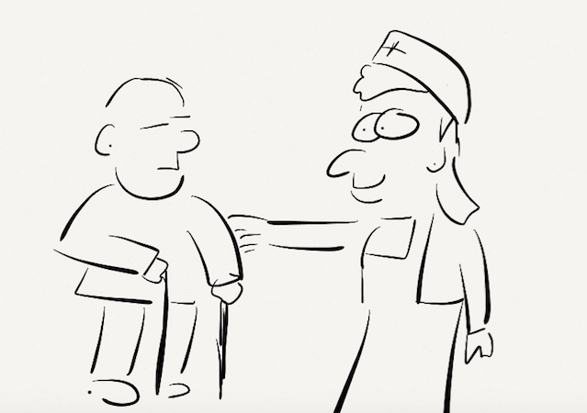
Sei beliebt!
Sei perfekt!
Sei beliebt!
Sei auf der Hut!
Sei stark!
Ich kann nicht!

Slide 32
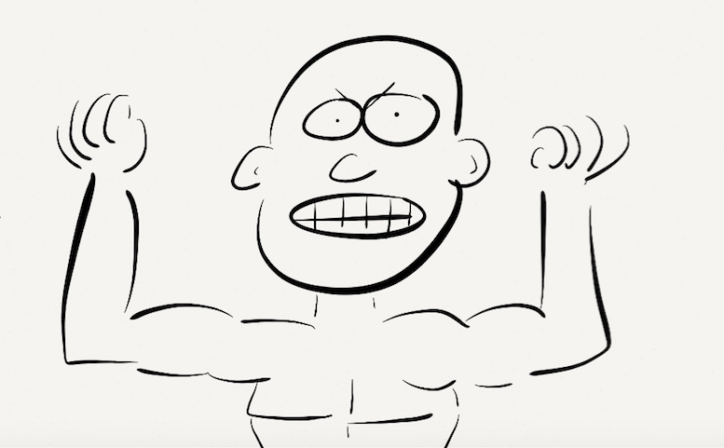
Sei stark!
Sei perfekt!
Sei beliebt!
Sei auf der Hut!
Sei stark!
Ich kann nicht!

Slide 33
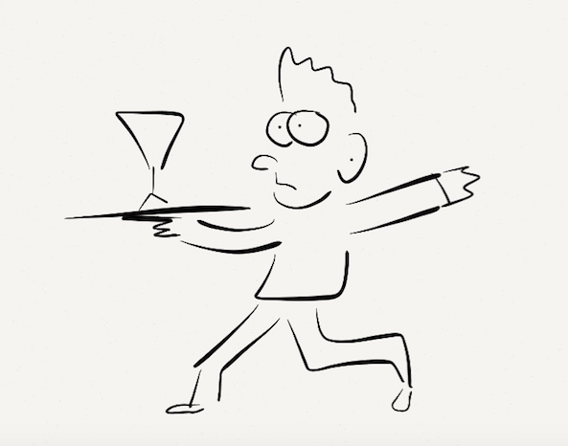
Sei vorsichtig!
Sei perfekt!
Sei beliebt!
Sei auf der Hut!
Sei stark!
Ich kann nicht!

Slide 34
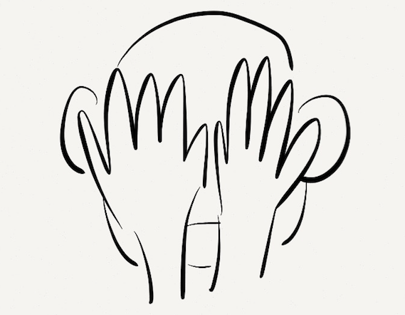
Ich kann nicht!
Sei perfekt!
Sei beliebt!
Sei auf der Hut!
Sei stark!
Ich kann nicht!

Slide 35
Kompetenz: positive Affirmation!
Das Gegenteil des eigenen Stressverstärkers formulieren
Verankern: Beim Einatmen Affirmation sprechen, beim Ausatmen in den Körper sinken lassen
In die Welt geben: Beim Einatmen herauf holen, beim Ausatmen innerlich aussprechen.
Notes:
Gedankenstopp- Methode: in drei Schritten raus aus dem Gedankenkarussell

Slide 36
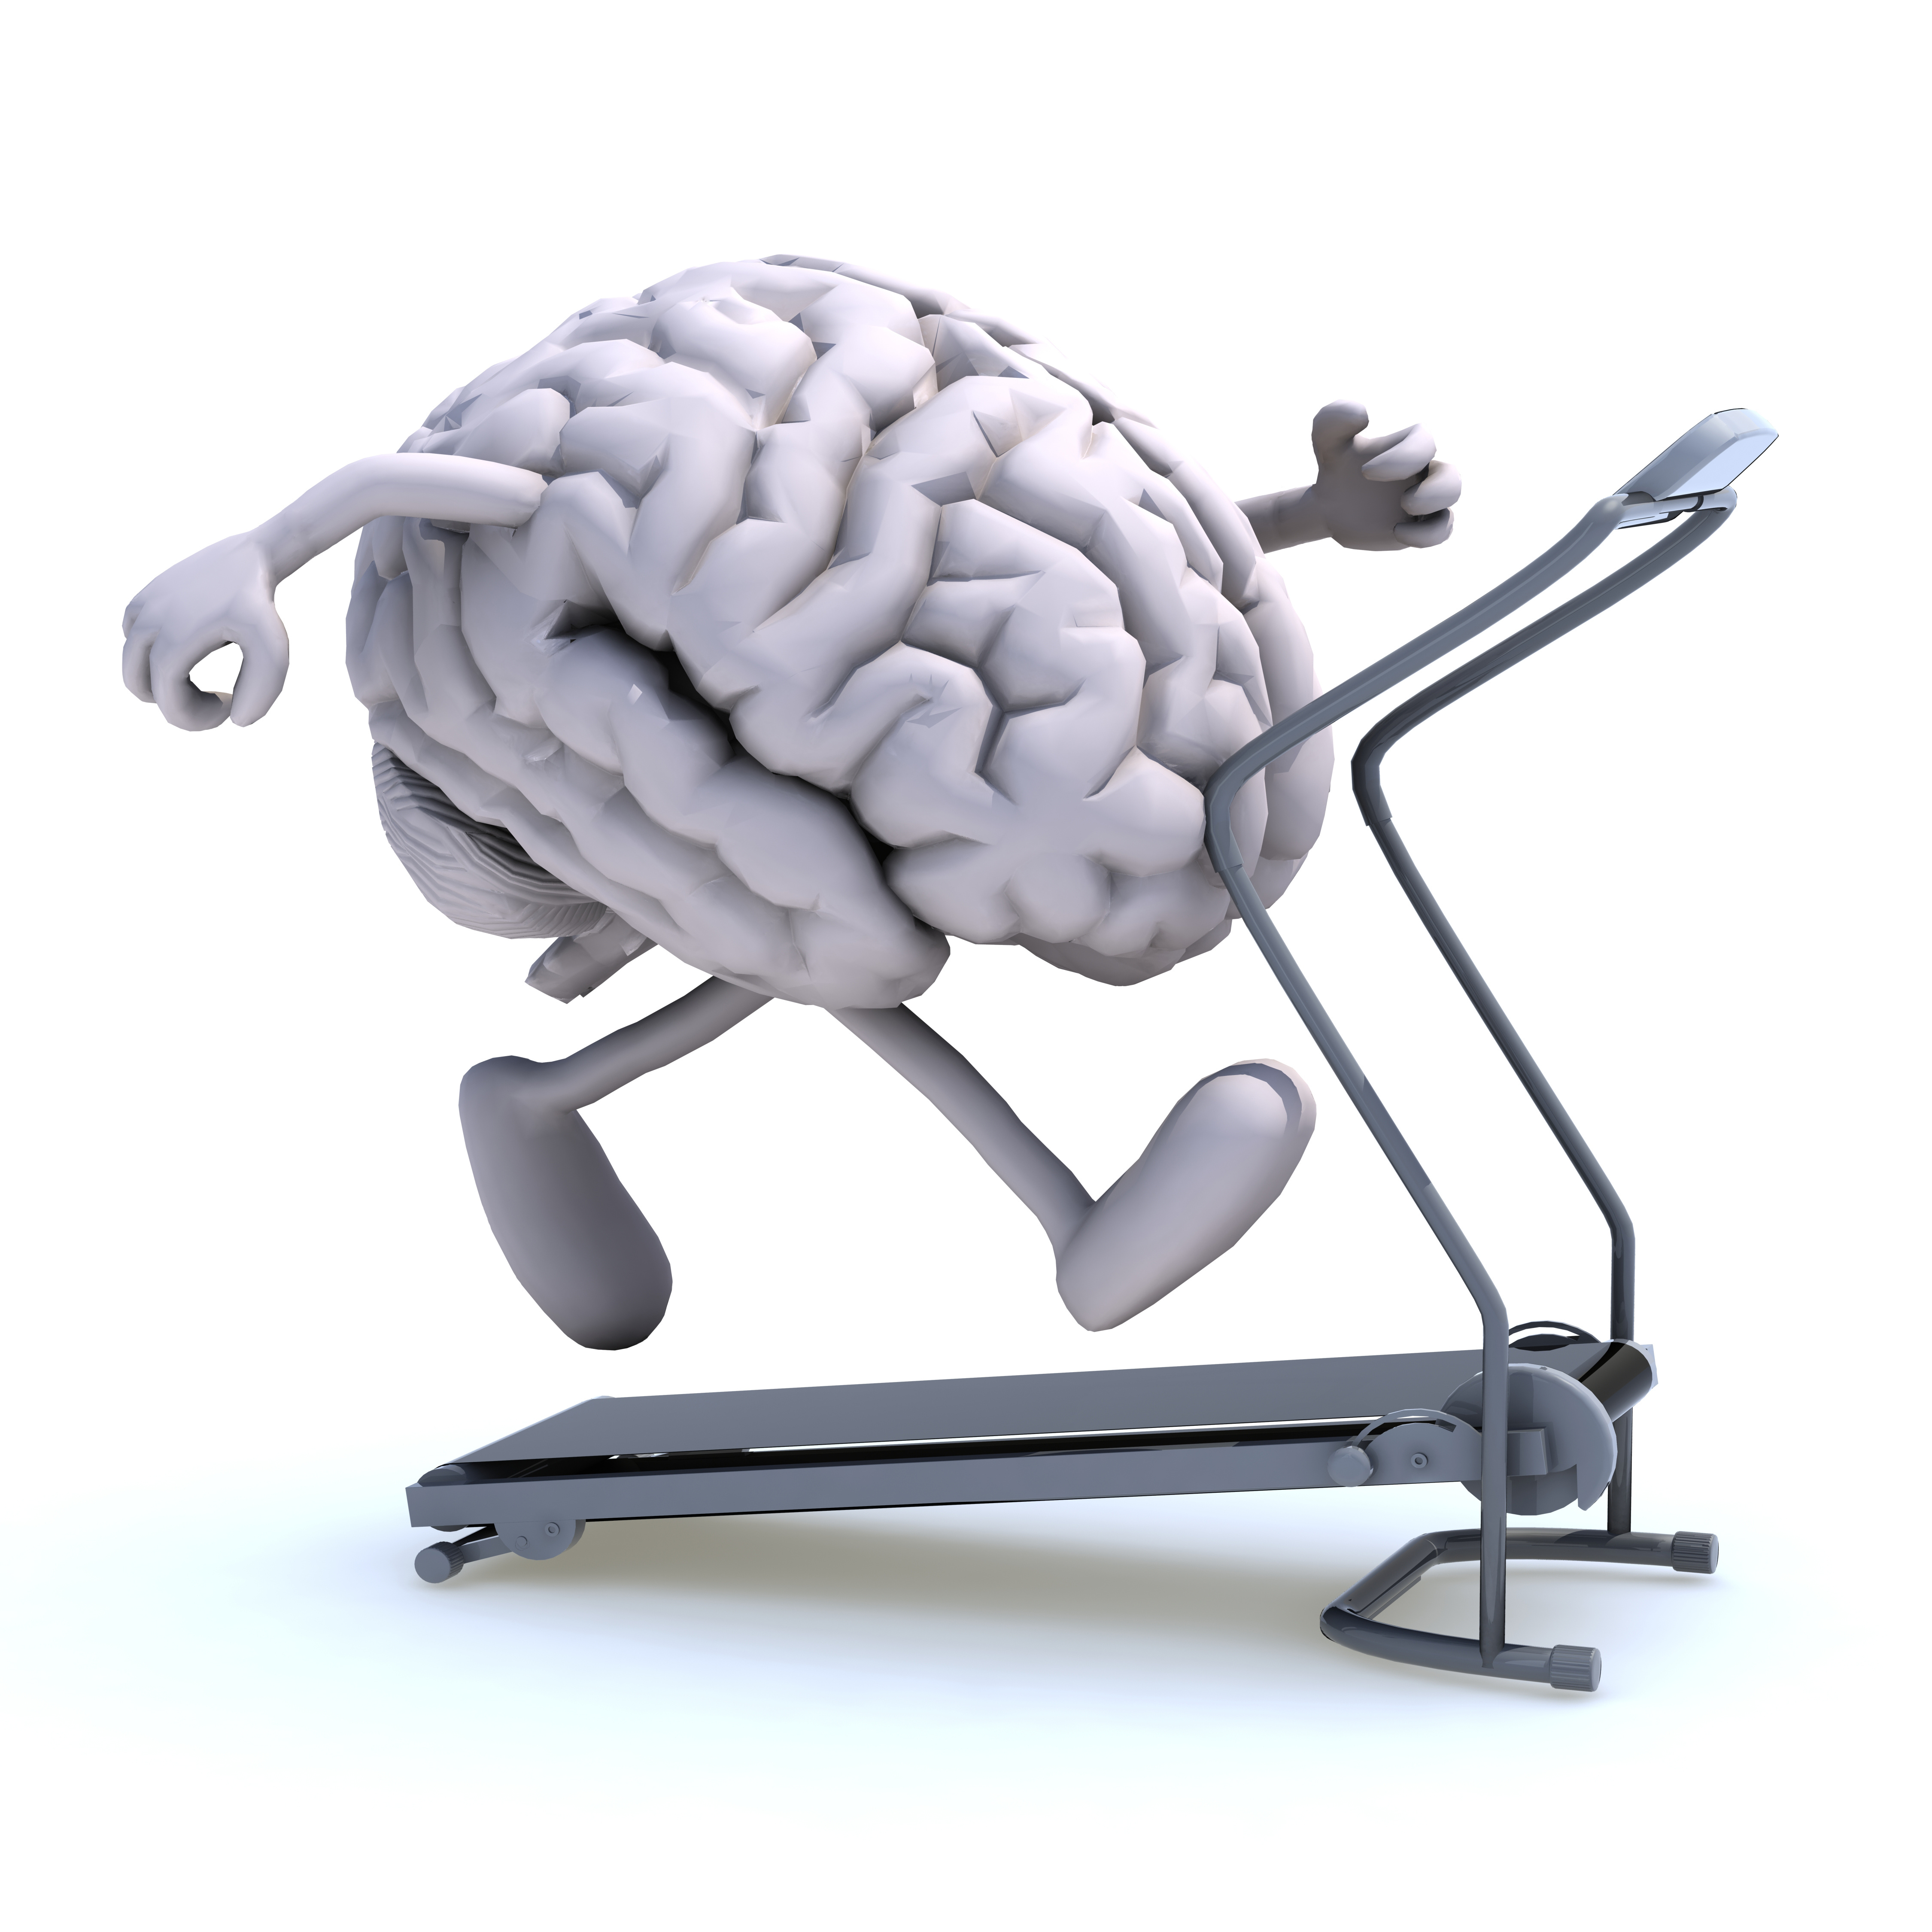
Training positiver Einstellungen und Meinungen:
Dankbarkeit und Wertschätzung
Notes:
In dem wir unser Gehirn trainieren. In dem wir lernen, unsere negativen Gedankenmuster zu erkennen und sie aufzulösen,

Slide 37
Die ABS-Methode bei Stress:
A: Atmen-Bremse (4 sec.)
B: Warnsignale beobachten
S: spüren – Im Hier und Jetzt

Slide 38

In 3 Schritten zur Stresskompetenz:
Warnsignale erkennen
Die Bremse betätigen
Gesunde Denkmuster einüben

Slide 39
Kiss your stress goodbye!
Herzlich willkommen!
Kiss your stress goodbye-

